Slide 1
সবাইকে স্বাগতম

Slide 2
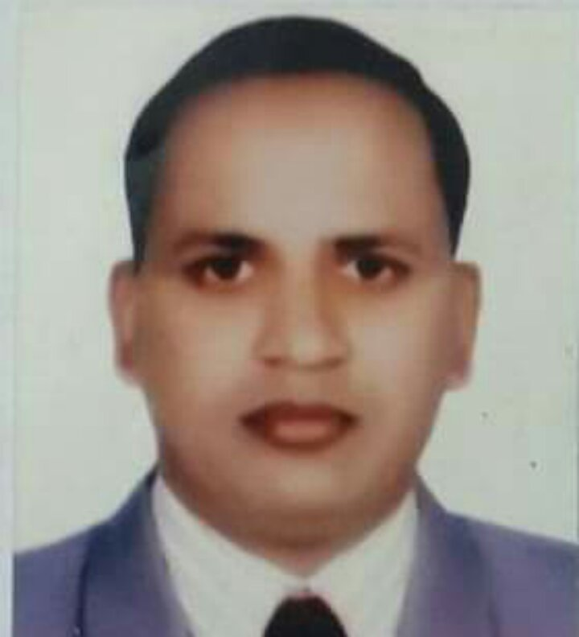
প
রি
চি
তি
যতীন্দ্র মোহন দাশ
প্রধান শিক্ষক
শান্তিপুর সরকারি প্রাথমিক বিদ্যালয়
সুনামগঞ্জ সদর,সুনামগঞ্জ।

Slide 3
পাঠ পরিচিতি
শ্রেণি: প্রথম
বিষয়: গণিত
পাঠের অংশ:সংখ্যা প্রতীক
সময়: ৪০ মিনিট।

Slide 4
আমরা সকলে মিলে একটি ভিডিও দেখি

Slide 5
আমাদের আজকের পাঠ
সংখ্যা প্রতীক
১
২
৩

Slide 6
শিখনফল
4.1.1 ১ থেকে 3 পর্যন্ত সংখ্যা প্রতীকগুলো নাম অনুসারে সনাক্ত করতে পারব।

Slide 7
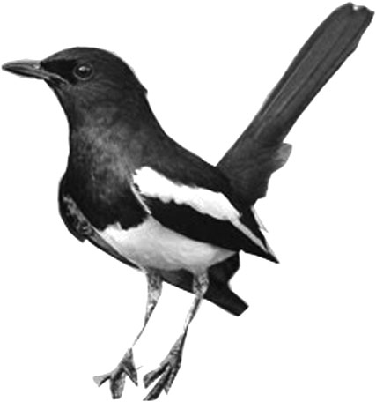
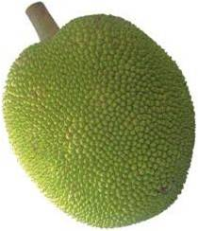
কয়টি পাখি ?
কয়টি কাঁঠাল ?
১
এক
কয়টি লাল মার্বেল ?
কয়টি বেলুন ?

Slide 8
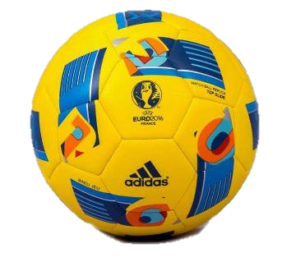
কতগুলো আম ?
কতগুলো বল ?
2
দুই
কতগুলো লাল মার্বেল ?
কতগুলো ছাতা ?

Slide 9
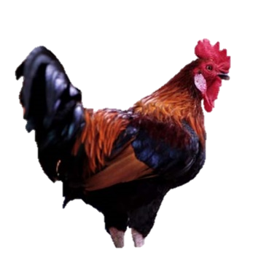
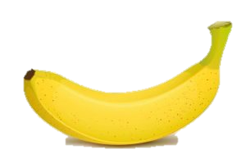
কতগুলো মোরগ?
কতগুলো কলা ?
৩
তিন
কতগুলো লাল মার্বেল?
কতগুলো বই?

Slide 10
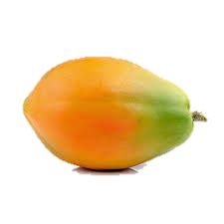
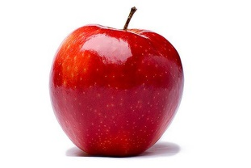
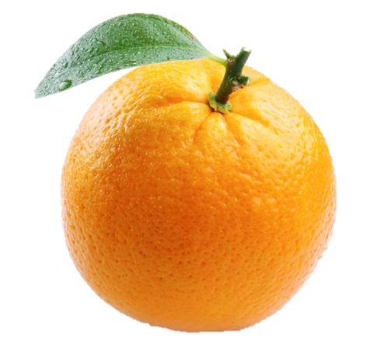
ছবি গণনা করে সংখ্যার সাথে দাগ টেনে মিল করি
৩
১
২

Slide 11
গণনা কর
পাশের সংখ্যার সাথে মিল করে রং কর
পড়
লিখ
ছবির লাইনে ক্লিক করে রং কর
১

Slide 12
তোমাদের প্রাথমিক গণিত পাঠ্যবইয়ের ১০নং পৃষ্ঠা খোল।

Slide 13
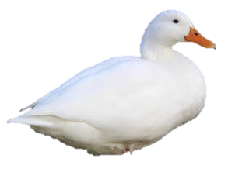
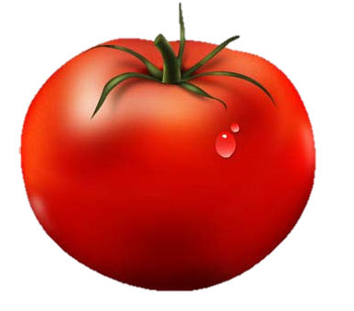
ছবি গণনা করে খালি ঘরে ঠিক সংখ্যাটি লিখি । (দলে করি)

Slide 14
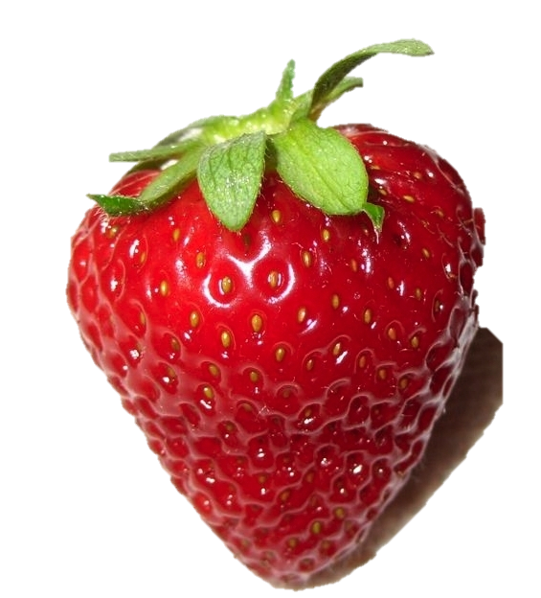
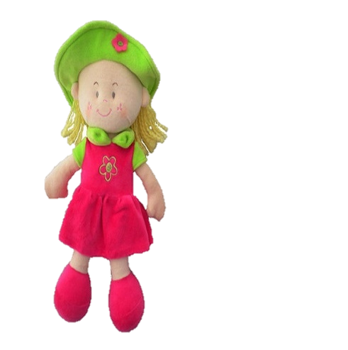
ছবি গণনা করে খালি ঘরে ঠিক সংখ্যাটি লিখি । (দলে করি)
২
১
3

Slide 15
২
কোন সংখ্যাটিতে লাল দাগ দেয়া হলো
১
৩

Slide 16
২
কোন সংখ্যাটিতে লাল দাগ দেয়া হলো
১
৩

Slide 17
২
কোন সংখ্যাটিতে লাল দাগ দেয়া হলো
১
৩

Slide 18
ভালোভাবে লক্ষ্য কর
কোন সংখ্যার বেলুনটি উড়ে গেল ?
১
৩
২

Slide 19
ভালোভাবে লক্ষ্য কর
কোন সংখ্যার বেলুনটি উড়ে গেল ?
১
৩
২

Slide 20
ভালোভাবে লক্ষ্য কর
কোন সংখ্যার বেলুনটি উড়ে গেল ?
১
৩
২

Slide 21
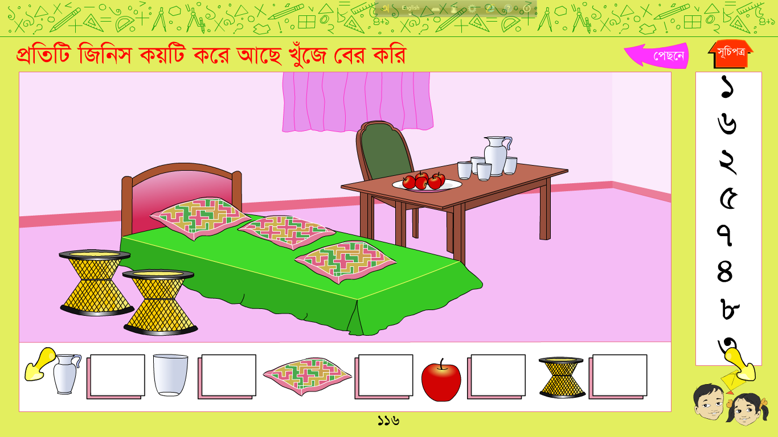
ছবিতে কোন জিনিস কতটি আছে, ভালোভাবে লক্ষ্য কর ?
গ্লাস কতটি আছে?
চাকু কতটি আছে ?
খাট কতটি আছে ?
টেবিল কতটি আছে ?
মোড়া কতটি আছে ?
পেঁপে কতটি আছে ?
চেয়ার কতটি আছে ?
বালিশ কতটি আছে ?

Slide 22
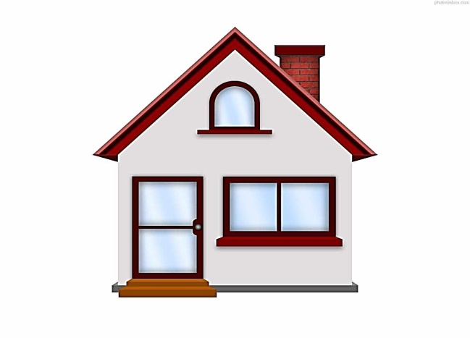
বাড়ির কাজ
প্রত্যেকে ১,২ এবং ৩ এর কার্ড তৈরি করে আনবে ।

Slide 23
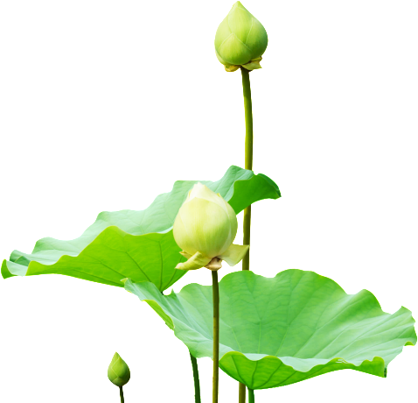
সবাইকে ধন্যবাদ
আমাদের আজকের ক্লাস
এখানেই সমাপ্ত

